Slide 1
Samenwerkingsverbanden: onderzoek 2004-2009
Eerste bevindingen
Samenwerking verloopt vaak stroef, maar waar het lukt bijzondere resultaten
Ontwikkelingsperiode van 5 – 15 jaar gebruikelijk
Professionals vaak behoedzaam en afwachtend
Essentieel: pioniersteam (trekkers) met resultaatopdracht
Beperkte druk van buiten (overheid, subsidie).

Slide 2
Leerproces samenwerking verloopt ‘organisch’
Vorm van organisatieontwikkeling
Partners leren elkaar kennen, opbouwen van bekende en vertrouwde werkrelaties
Bedenken en uitproberen van een gezamenlijke werkwijze (in elke situatie opnieuw . . . .)
Gezamenlijke werkwijze stroomlijnen en tot routine maken

Slide 3
Lering trekken (m.n. overheid)
Doelen bepalen (m.n. overheid en bestuurders)
Stagnatie:
schijn-samenwerking
Verbreden en
verdiepen
(m.n. overheid en bestuurders)
Complexe problematiek
Praktisch samenwerken
(m.n. professionals)
Stagnatie:
eiland-samenwerking
Structureren (m.n. managers)

Slide 4
Stuwende krachten als energiebronnen
Intentie: ‘bedenk wat moet’
  Beleidsnota’s, convenanten, onderhandelingen, akkoorden, opdrachten, subsidies/budgetten – ‘conditio sine qua non’
Actie: ‘doe wat moet’
  Werkplannen, gezamenlijke teams, concrete werkprocessen, informele communicatie – resultaatbepalend
Verbinding: ‘steun elkaar’
  Alle partners betrokken, ketenregie/management, vervlechting van werkprocessen/organisaties – duurzame voortgang

Slide 5
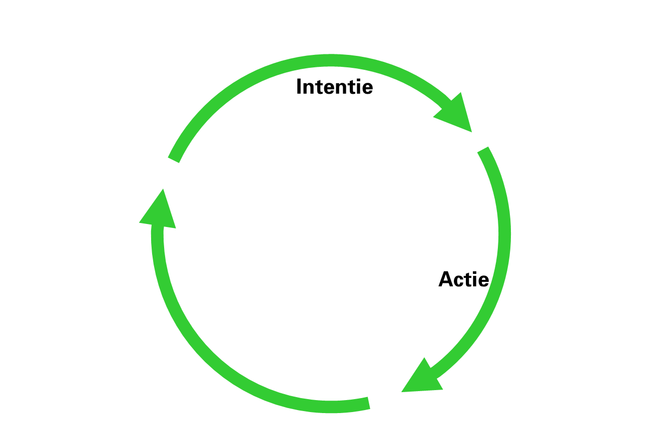

Stuwende krachten en stagnaties
Stagnatie: schijnsamenwerking
Stagnatie:
eilandsamenwerking

Slide 6
Stuwende krachten en belangen
Stagnatie: schijnsamenwerking
Uiteenlopende
belangen
Stagnatie:
eilandsamenwerking

Slide 7
Opwekken van samenwerkingsenergie
Intentie:
Voortbouwen op bestaande samenwerking
Maatschappelijke visie op lange termijn, vertaald in concrete opdrachten op korte termijn
Actie:
Creëren uitvoeringsteams (‘motoren’) met trekkers
Pionierskwaliteit bij meeste deelnemende personen
Verbinding:
Belangen manifest maken en uitonderhandelen
Partnerorganisaties steunen uitvoering, dus gerichte aandacht van bestuurders en managers

Slide 8
Acties voor samenwerking
STUWENDE KRACHTEN EN GEWENSTE DYNAMIEK | ACTIES OP KORTE TERMIJN | ACTIES OP LANGE TERMIJN
Intentioneel: Focussen van samenwerking op een aantrekkelijk én haalbaar doel | Consensus creëren over resultaten (convenant met ‘leveringsafspraken’) | Sluitende verticale overlegstructuur, verbinden van sturingsniveaus
Activistisch: Op gang brengen van de ’motor’: praktisch samenspel van de professionals in de uitvoering | Uitvoeringsteam met afgebakende taak & duidelijke ‘trekker’ | Gecombineerde productieorganisatie (vervlechting van organisaties)
Verbindend: Creëren van rust in het belangenspel en van een stabiel speelveld | Afronden onderhandelingen tussen partners (concessies, crisis, vertrek personen) | Periodieke herschikking van activiteiten en ‘geven en nemen’ daarbij

Slide 9
Horizontale samenwerking op meerdere niveaus . . . .
SAMENWERKING TUSSEN BESTUURDERS
SAMENWERKING TUSSEN MANAGERS
SAMENWERKING TUSSEN PROFESSIONALS

Slide 10
. . . vereist ook verticale samenwerking!
SAMENWERKING TUSSEN BESTUURDERS
SAMENWERKING TUSSEN MANAGERS
SAMENWERKING TUSSEN PROFESSIONALS

Slide 11
Wat vraagt samenwerking van managers en bestuurders?
Duidelijke doelen stellen en die ook vasthouden
Leveren vanuit je organisatie wat je hebt afgesproken: inzet, kwaliteit (van mensen), tijd, souplesse
Organisaties ook vanuit ‘achterkant’ laten meewerken: basisniveau halen, moeilijkste problemen delen, hele team betrekken
Knelpunten (willen) zien en die doorhakken, niet de professionals in de uitvoering het zelf laten uitzoeken

Slide 12
Stijlen van bestuurders in samenwerking
Defensief: observeren, volgen wat er gebeurt, reageren op anderen (‘eigen voordeel halen’)
Utilitair: meepraten, maar alleen actief worden als er zekere voordelen zijn te halen (‘geven en nemen’)
Offensief: samenwerking stimuleren, vooral met oog op eigen agenda (‘kost gaat voor de baat uit’)
Overstijgend: formuleren van gezamenlijke agenda, soms haaks op eigen belang (‘publieke baten’)

